Slide 1

JAVA 152기 팀 Varchar
VARCADEMY
조장 : 고재현
부조장 : 동송현
팀원 : 진보형, 김강산, 김종성

Slide 2
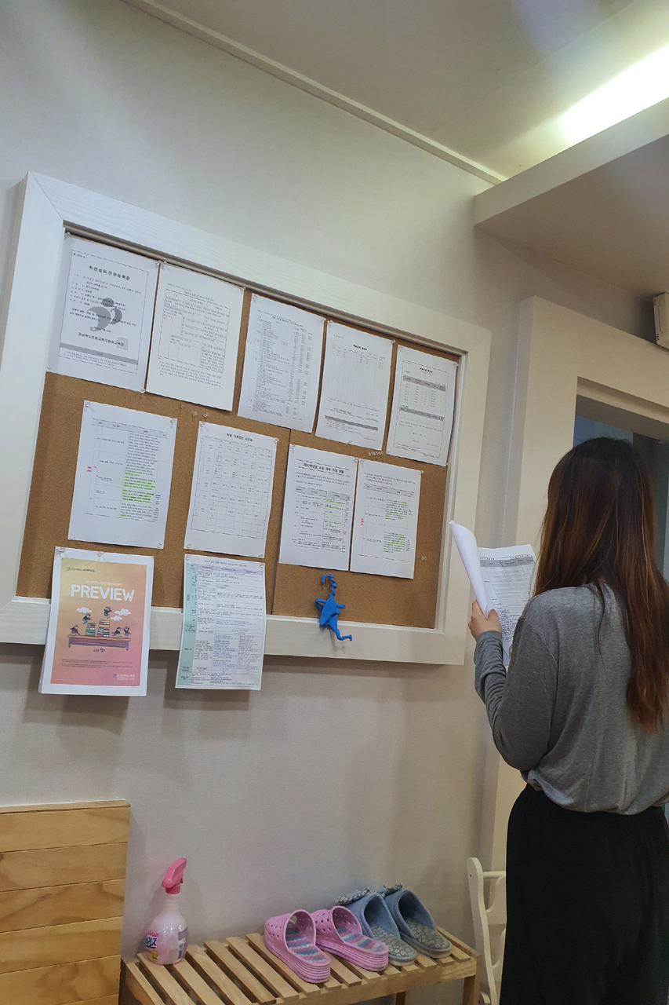
목차
1
프로젝트 개요
2
기능소개
3
기능시현
4
Q&A

Slide 3

Part 1
1. 프로젝트 개요
2. 프로젝트 설계
3. 문서작업
4. 개발환경

Slide 4
프로젝트명
VARCADEMY
Variable + Academy
어디에든 어울리는 시스템

Slide 5
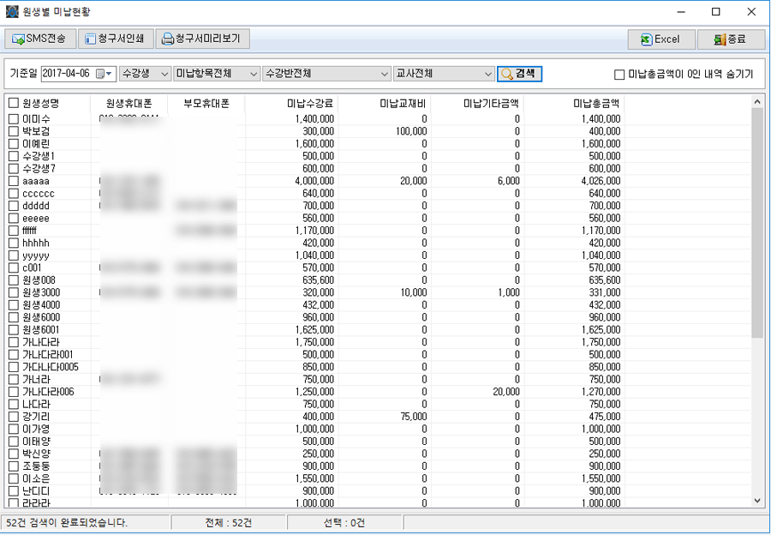
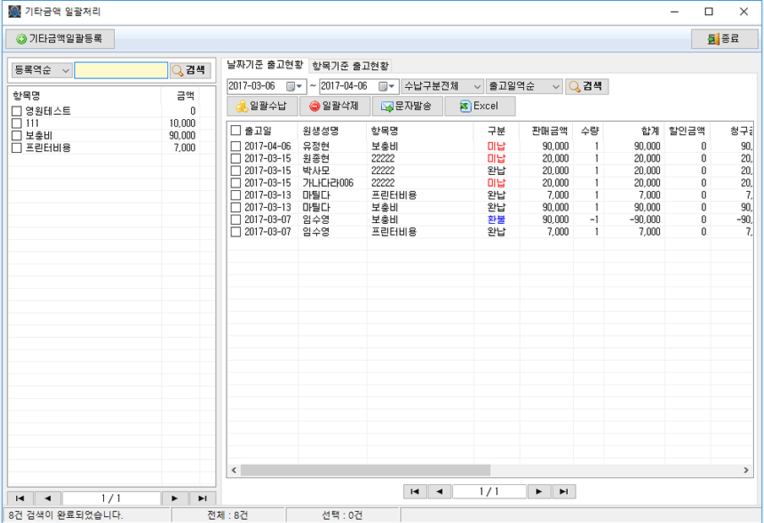
프로젝트 선정 이유
기존 학원관리 시스템
● 돈관리 위주의 시스템
● 학생이나 강사관리같은 사람관리 기능이 부실
● 한눈에 보기 불편한 딱딱한 UI

Slide 6















개발환경

Slide 7
프로젝트 개발일정
VARCADEMY
요구분석
발표준비
시스템명세
설계
구현
4/30 ~ 6/5
6/8 ~ 7/3
7/4 ~ 7/6

Slide 8
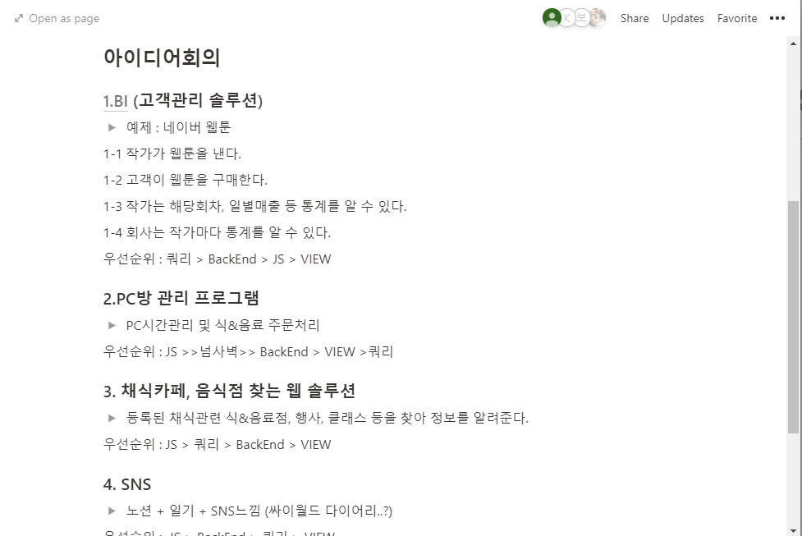
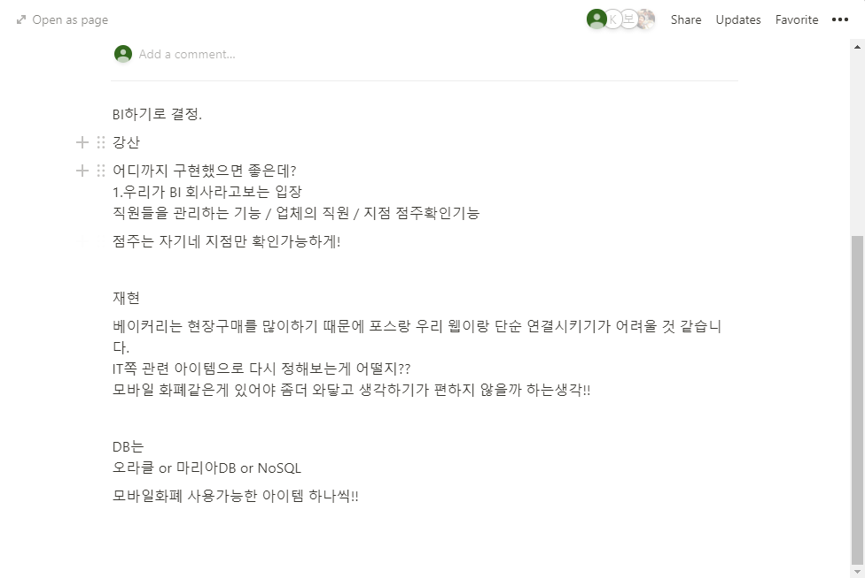
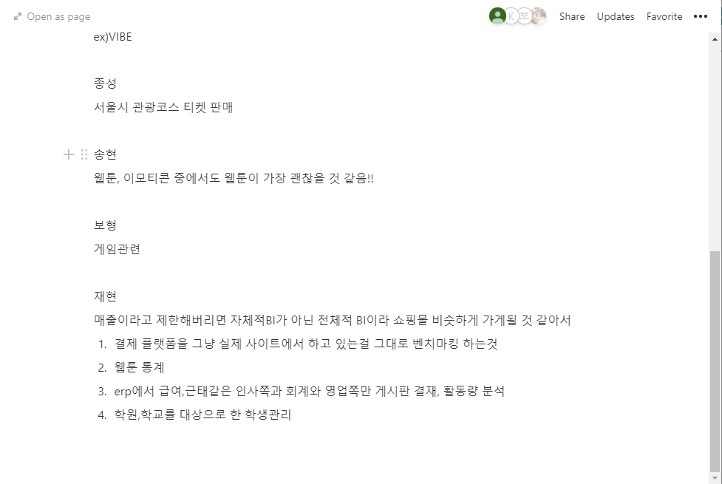
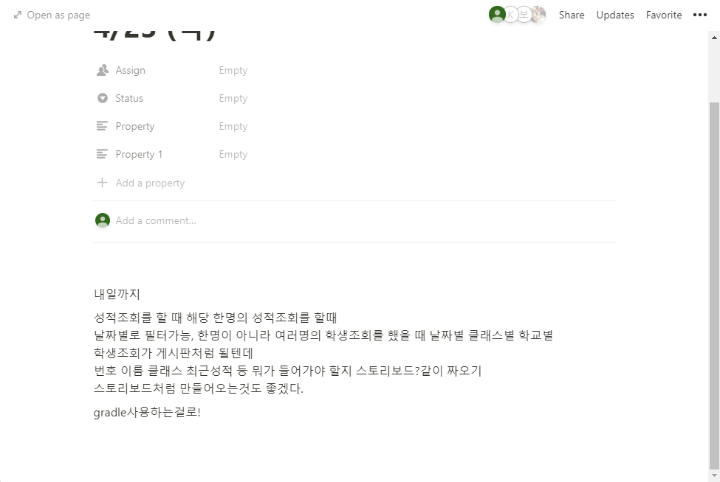
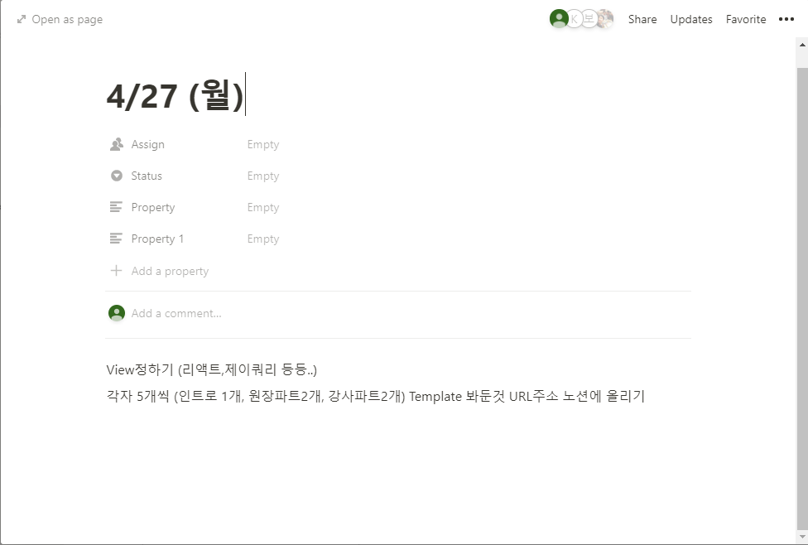
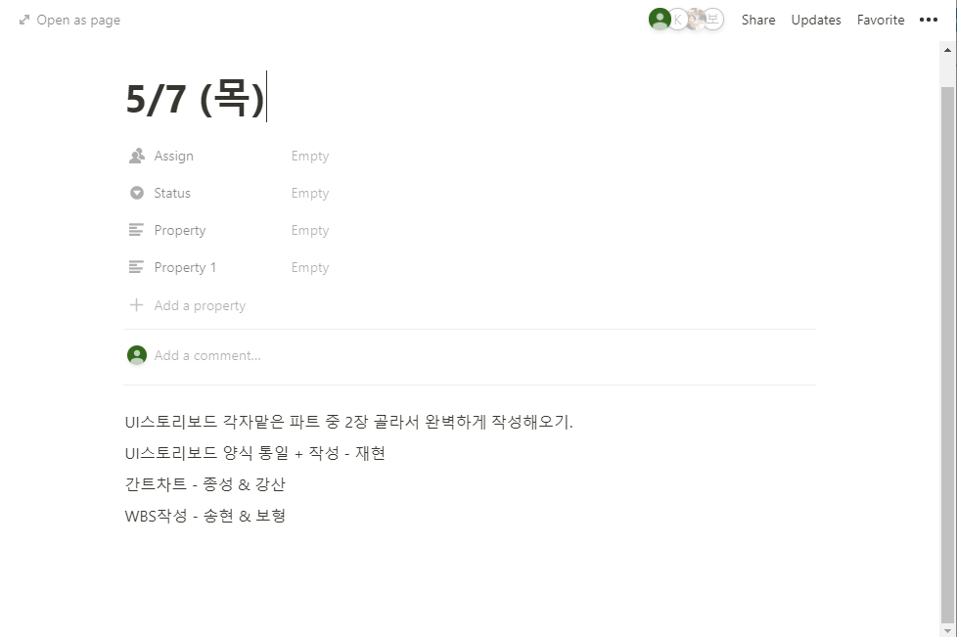
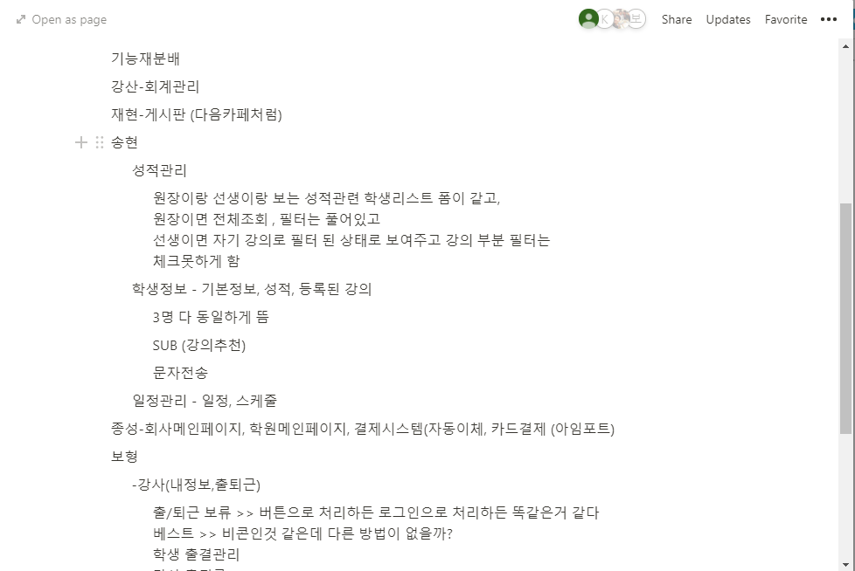
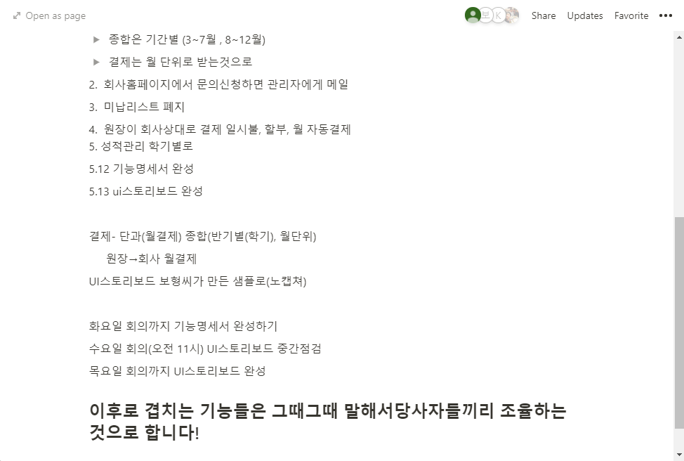
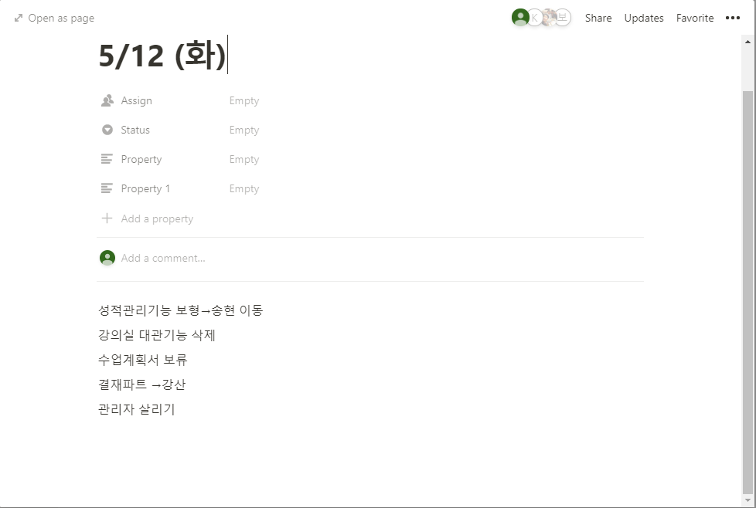
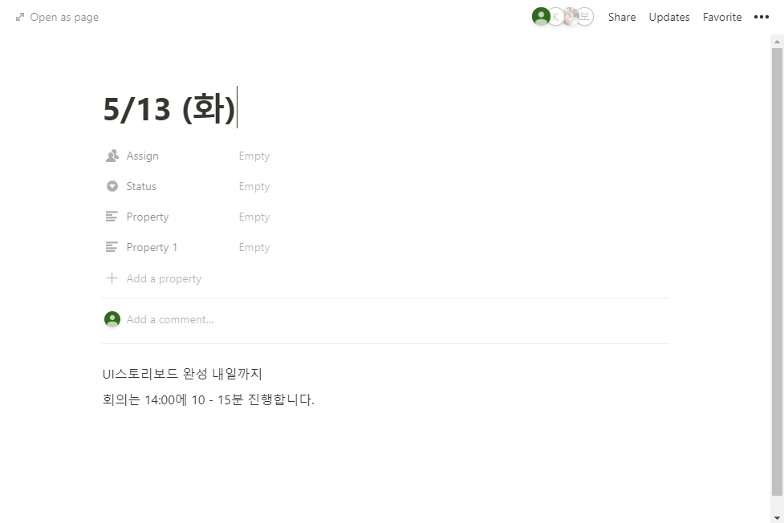
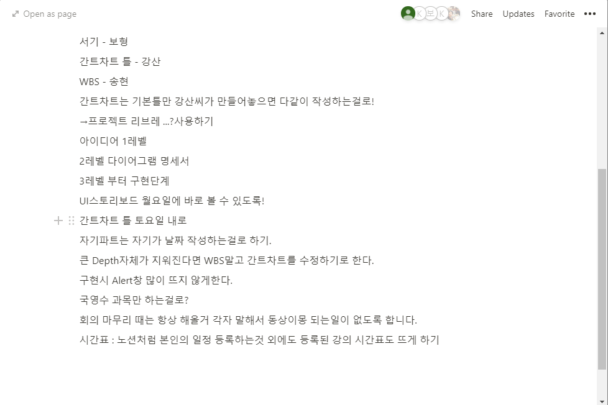
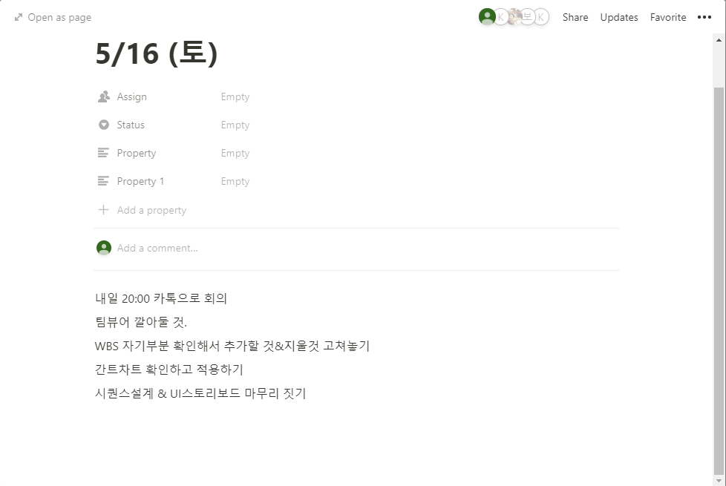
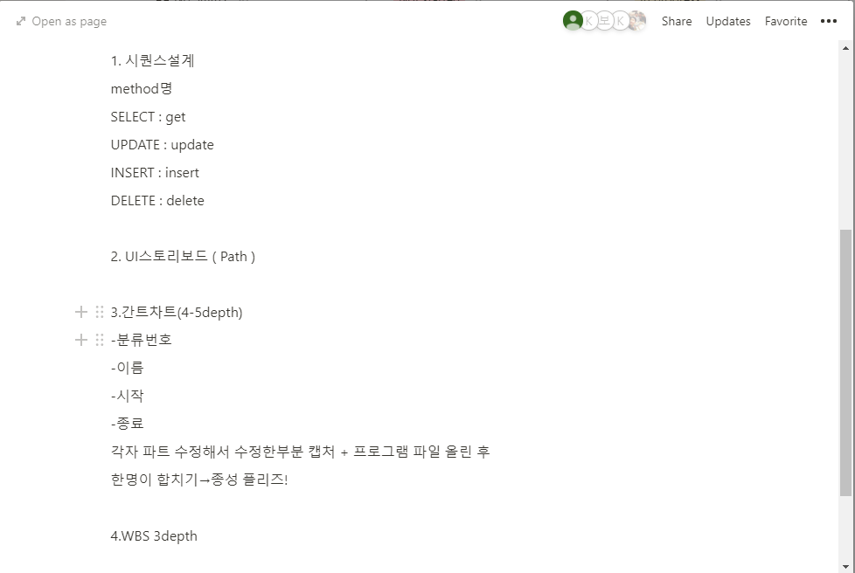
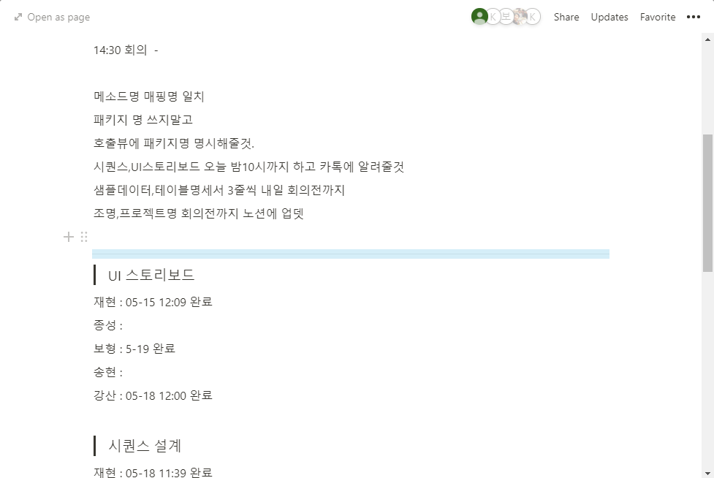
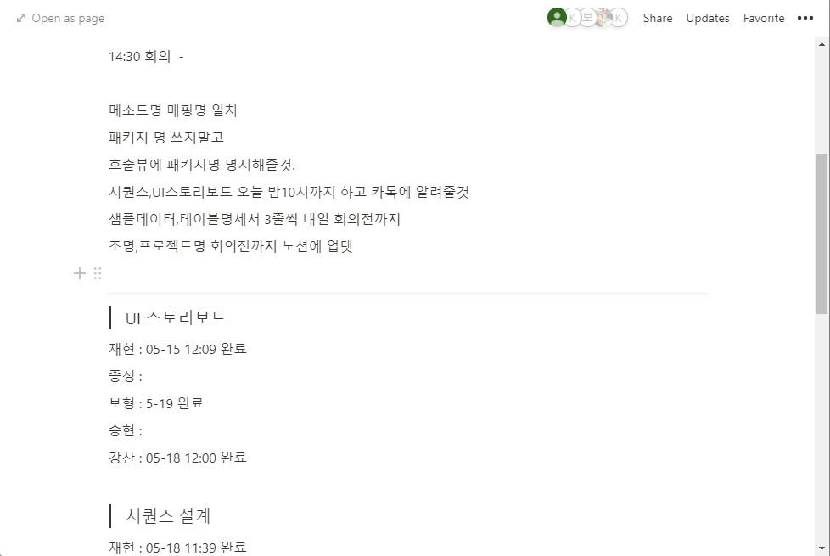
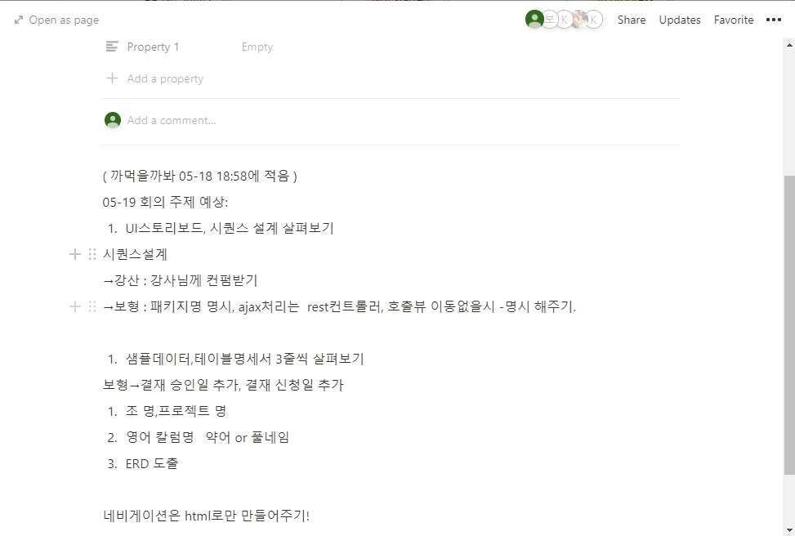
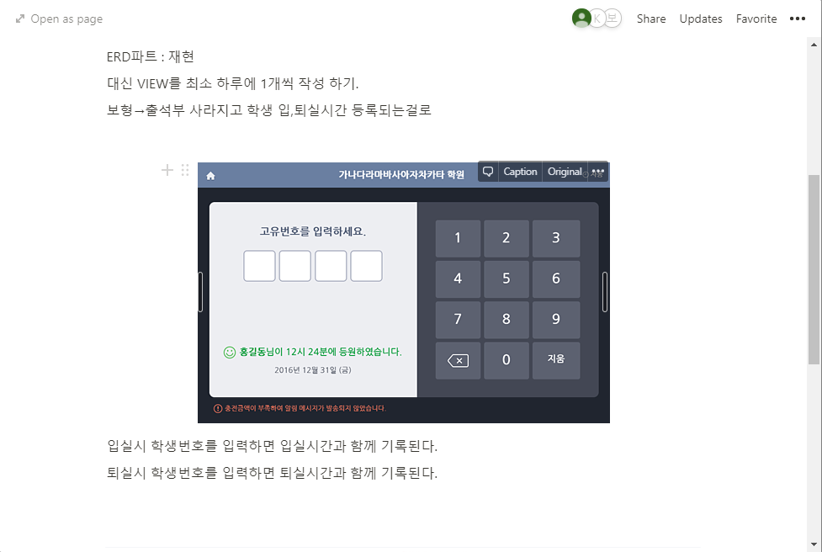
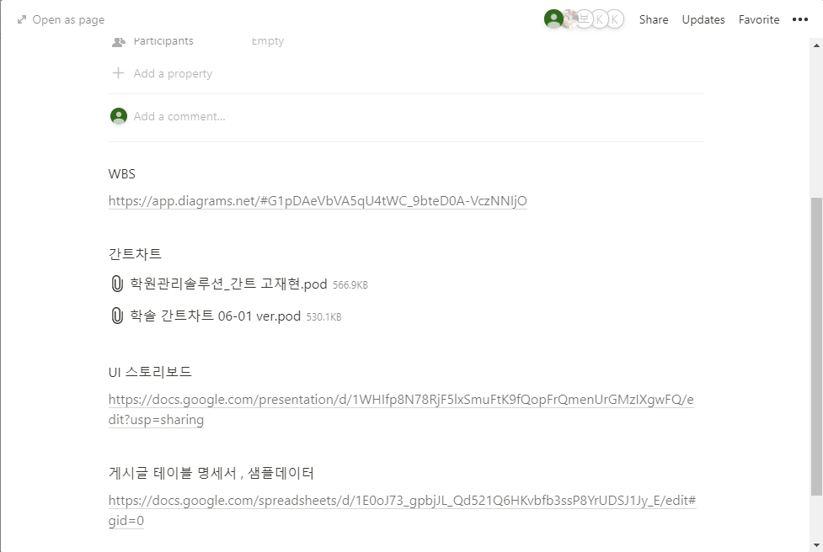
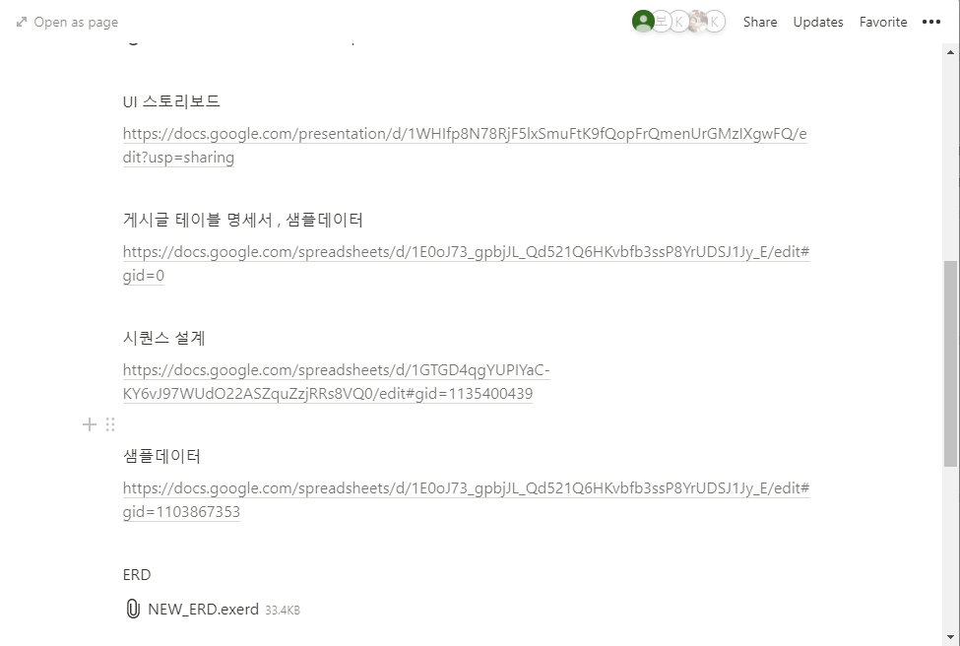
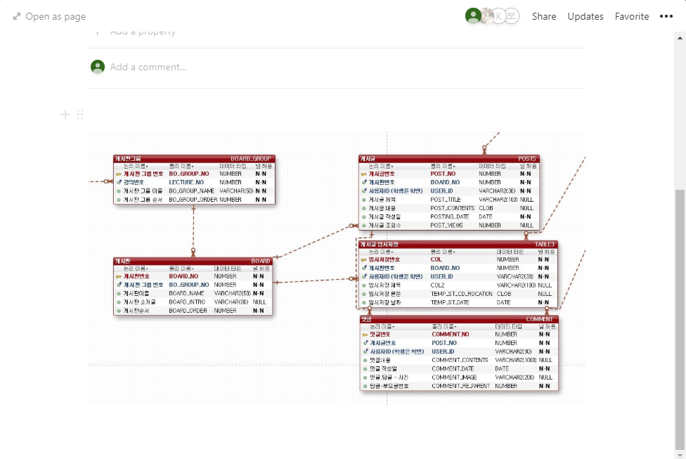
회의록

Slide 9
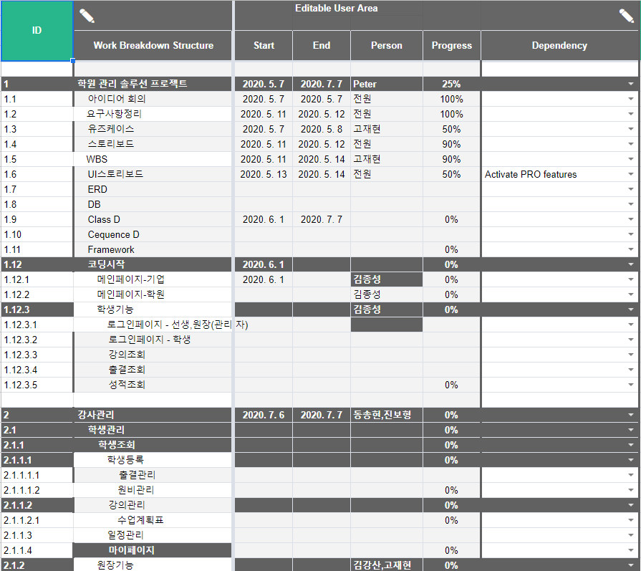
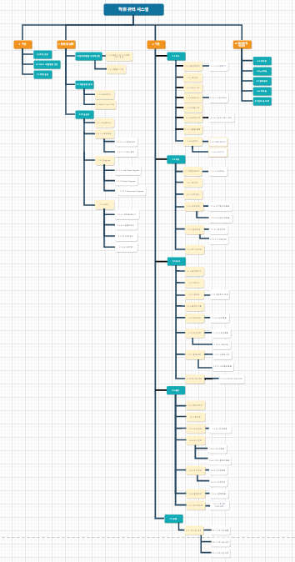
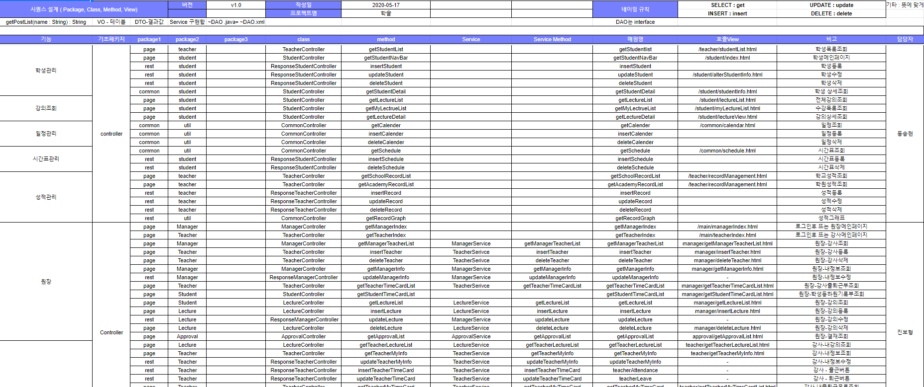
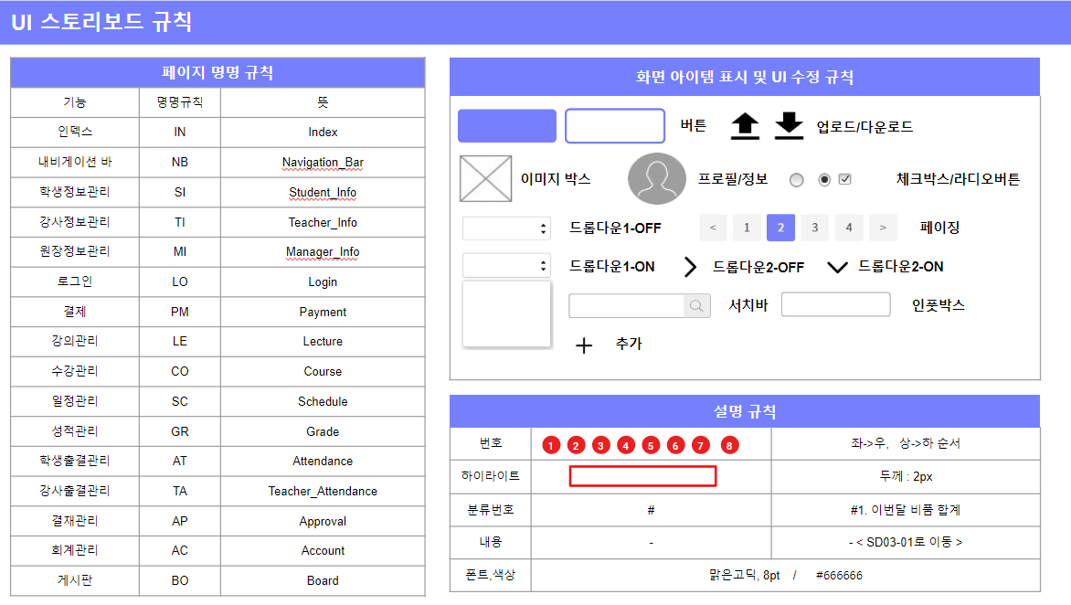
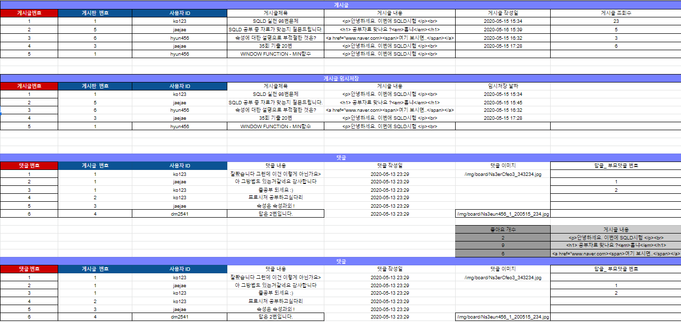
문서작업
간트차트
기능명세서
UI 스토리보드
WBS
샘플데이터

Slide 10
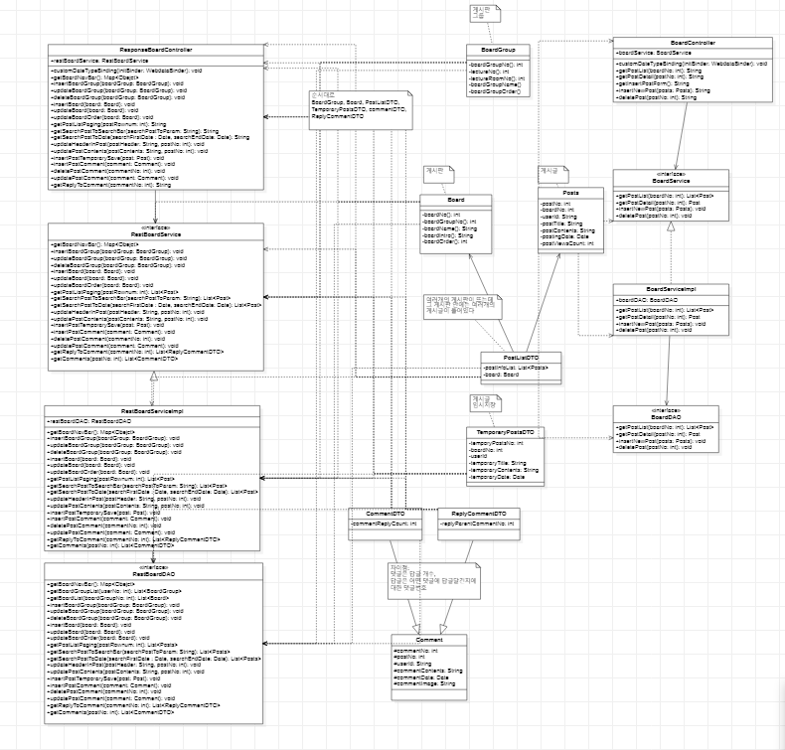
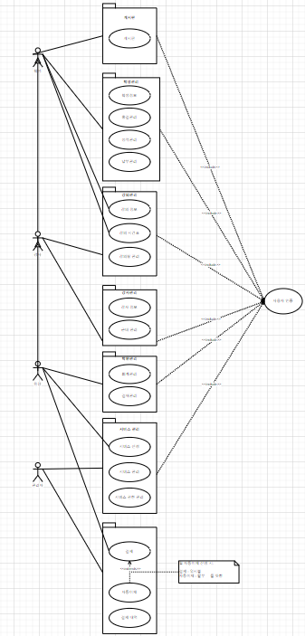
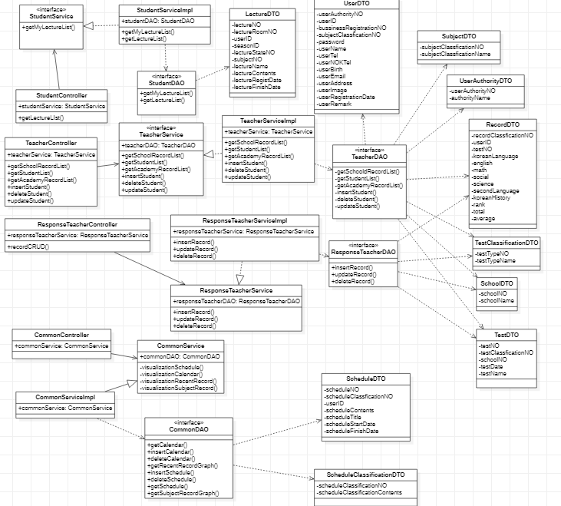
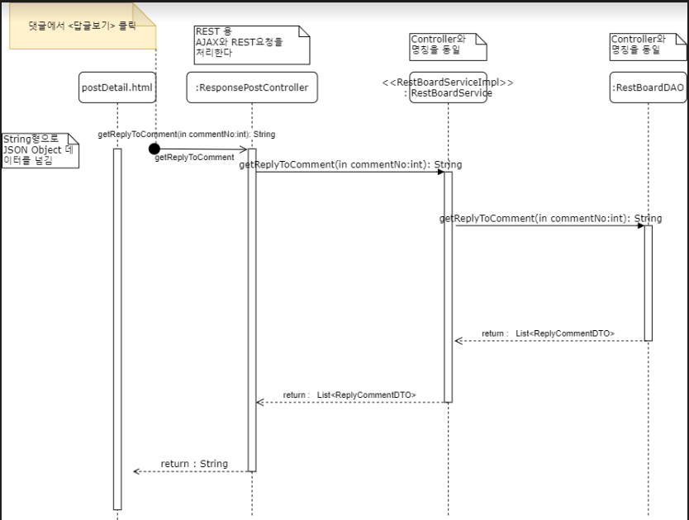
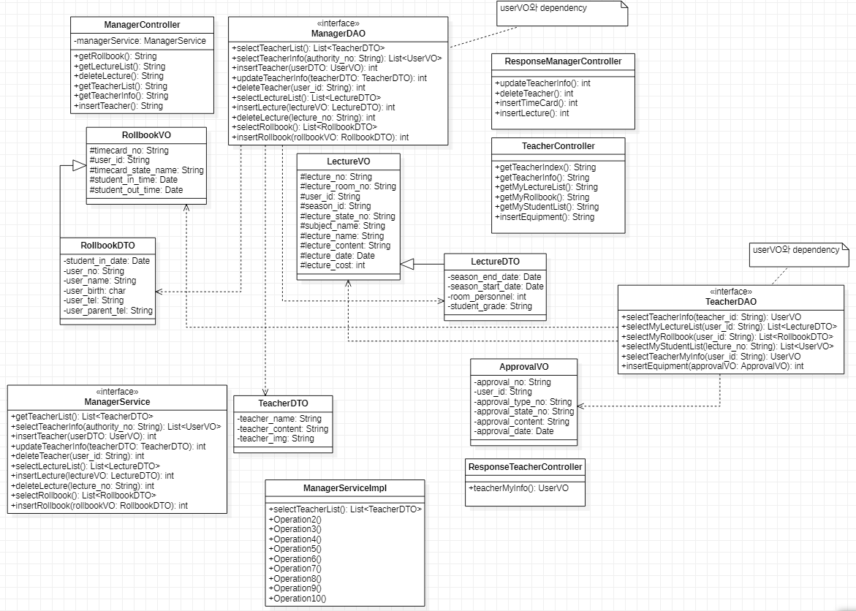
다이어그램

Slide 11
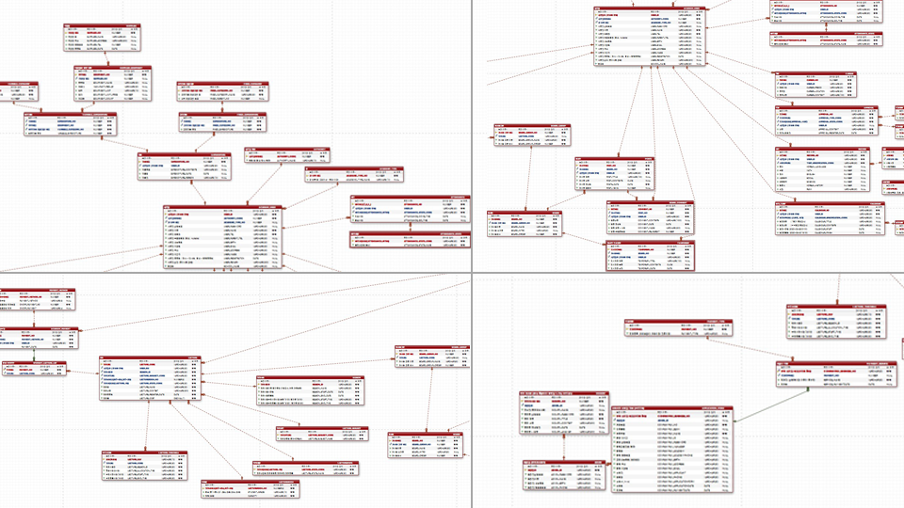
ERD

Slide 12
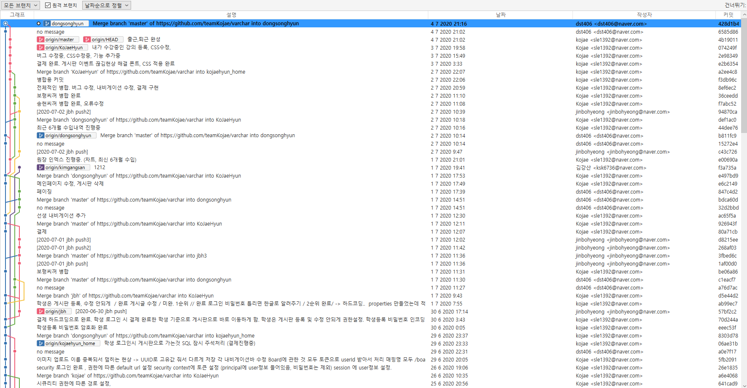
적극적인 GIT 사용

Slide 13

Part.2
1. 역할별 기능
2. 담당파트
3. 기능소개

Slide 14



역할별 기능
원장
강사
학생
● 강사관리
● 강의실 관리
● 결재 관리
● 근태 관리
● 학생관리
● 나의 강의목록
● 결재조회, 신청
● 강의실 조회
● 원내 게시판 관리
● 강의조회
● 강의신청
● 내 수강목록
● 원내 게시판 이용
Notes:
원장은 강사관리와 강의관리
강사는 학생관리와 게시판 관리
학생은 강의 조회 및 결제, 게시판 이용

Slide 15
담당 파트
제품소개
고재현
로그인
고재현
학생
강사
원장
고재현
동송현
진보형
게시판조회
강의조회
학생관리
성적관리
강사관리
강의관리
결재관리

Slide 16





기능소개 - 원장
강사등록
강의등록
Notes:
강사관리 기능으로 새로온 강사를 등록하거나 기존 강사를 관리
강의관리 기능으로 기존강의를 관리하거나 새로운 강의 개설

Slide 17




기능소개 - 원장
결재관리
근태관리
Notes:
- 결재관리 기능으로 신청돼있는 결재안을 승인하거나 반려
- 강사의 출퇴근을 확인

Slide 18







기능소개 - 강사
내 담당 강의
학생관리
시험관리
성적관리
Notes:
- 학생관리 기능으로 학원 전체 학생목록 조회 및 관리
- 성적관리 기능으로 학생들의 전체 성적조회 및 관리
- 강의 조회 기능으로 내가 현재 담당하고 있는 강의목록 확인

Slide 19






기능소개 - 강사
내 출퇴근
결재요청
게시판 관리
Notes:
- 결재조회 기능으로 현재 진행중인 결재목록 확인 및 결재 신청
- 게시판 관리
- 내 근태 체크

Slide 20



기능소개 - 학생
강의조회
강의결제
Notes:
- 강의조회 기능으로 현재 진행중인 전체 강의목록 확인
- 내가 수강중인 강의 기능으로 내가 현재 수강하고 있는 강의목록 확인

Slide 21



기능소개 - 학생
원내게시판 이용
Notes:
- 원내게시판을 통해 내가 듣는 강의의 강사님이
공지하는 내용이나 오늘의 과제 확인
- 원내게시판에서 자유로운 글작성 및 댓글 작성

Slide 22

Part.3
1. 기능 시현

Slide 23
기능 시현 영상

Slide 24

Q&A

